Slide 1
04 – CONNETTIVI E COESIVI DIPENDENZE
Corso speciale
Italiano per stranieri
Parlare in pubblico
dorella.giardini@guest.unibg.it
annarosa.bertelli@guest.unibg.it

Slide 2
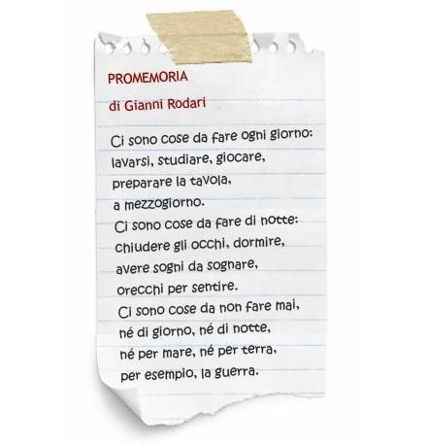
Compito per casa/2
‘03 – INTERPRETAZIONE DI UN TESTO’
Sei pronta, sei pronto a recitare la poesia?

Slide 3
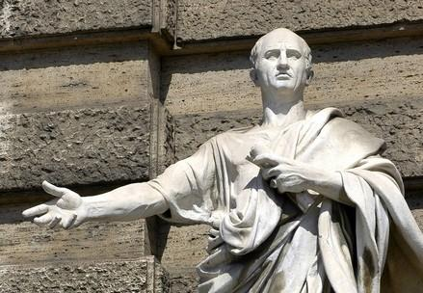
ARGOMENTARE: UNO SCHEMA CLASSICO

Slide 4
Inventare: trovare argomenti e prove adatti alla propria tesi. Trovare metafore, similitudini ed esempi migliori.
Ordinare: organizzare in modo logico e coerente il discorso.
Scegliere: scelta delle parole, tono, stile pensati per il pubblico, tipo di linguaggio, registro linguistico.
Memorizzare: essere fluenti per essere convincenti.
Esprimersi: gesti, postura, voce, pause, enfasi. Ricerca del contatto con il pubblico.

Slide 5
INVENTARE
ORDINARE
Avere una tesi
Conoscere l’antitesi
Confutare, obiettare o fare concessioni per dire l’opposto
Avere almeno 3 argomenti a proprio favore
Trarre le conclusioni

Slide 6
1. AVERE UNA TESI

Slide 7
1. AVERE UNA TESI
Esiste un problema
Su questo problema hai un’idea
Vuoi difendere la tua idea
ESPRIMILA

Slide 8
2. CONOSCERE
L’ANTITESI

Slide 9
2. CONOSCERE
L’ANTITESI
Dimostra di conoscere il problema e l’idea contraria alla tua
Illustra bene questa opinione contraria

Slide 10
3. CONFUTARE
OBIETTARE
CONCEDERE

Slide 11
3. CONFUTARE
OBIETTARE
CONCEDERE
Esprimi i punti di debolezza della tesi avversaria, portando prove «contro» o sollevando obiezioni
Fai una concessione (allo scopo di dimostrare l’opposto)

Slide 12
4. ARGOMENTI
A FAVORE

Slide 13
4. ARGOMENTI
A FAVORE
Trova le ragioni a tuo favore per:
sostenere la tua tesi
acquisire legittimità
dare un fondamento

Slide 14
4. ARGOMENTI
A FAVORE
Trova le ragioni a tuo favore per:
sostenere la tua tesi
acquisire legittimità
dare un fondamento
Tre possibili tipologie di argomenti:
ragionamento (se… allora…, osservazione)
autorevolezza (testimonial, quantità)
oggettività (fatti, dati, numeri)

Slide 15
5. CONCLUDERE

Slide 16
5. CONCLUDERE
Riprendere la tesi per:
riassumere
ribadire
convincere

Slide 17
Problema: Siamo quattro coinquilini, io e un altro vogliamo un cane,
gli altri due non lo vogliono
TESI: _.
ANTITESI: _.
CONFUTARE, OBIETTARE: _.
3. CONCESSIONE: _.
4. 3 ARGOMENTI A FAVORE: 1) _; 2) _; 3) _.
5. CONCLUSIONE: _.

Slide 18
Problema: Siamo quattro coinquilini, io e un altro vogliamo un cane,
gli altri due non lo vogliono
TESI: _.
ANTITESI: _.
CONFUTARE, OBIETTARE: _.
3. CONCESSIONE: _.
4. 3 ARGOMENTI A FAVORE: 1) _; 2) _; 3) _.
5. CONCLUSIONE: _.

Slide 19
Problema: Siamo quattro coinquilini, io e un altro vogliamo un cane,
gli altri due non lo vogliono
TESI: avere un cane è un’opportunità affettiva per tutti i coinquilini.
ANTITESI: i cani sporcano, abbaiano, sono impegnativi.
CONFUTARE, OBIETTARE: se si educano, non sporcano e non abbaiano.
3. CONCESSIONE: sono impegnativi, ma ci occuperemo noi delle sue necessità.
4. 3 ARGOMENTI A FAVORE: 1) gli psicologi dicono che occuparsi di un animale compensa un «debito affettivo», come noi che ci sentiamo «stranieri in un paese straniero»; 2) se sempre più persone hanno cani, significa che accudirli non è così difficile; 3) può bastare un cane piccolo, che è meno impegnativo.
5. CONCLUSIONE: ai cani basta volere bene, e loro ti ripagheranno tantissimo.

Slide 20
Problema: Siamo quattro coinquilini, io e un altro/un’altra
NON vogliamo un cane, gli altri due INVECE SI’
TESI: _.
ANTITESI: _
CONFUTARE, OBIETTARE: _
3. CONCESSIONE: _
4. TRE ARGOMENTI A FAVORE: 1) …; 2) …; 3) ….
5. CONCLUSIONE:

Slide 21
Problema: Siamo quattro coinquilini, io e un altro/un’altra
NON vogliamo un cane, gli altri due INVECE SI’
TESI: Sono bellissimi, ma non abbiamo né tempo né spazio
e nemmeno soldi per prendersi cura di un cane.
ANTITESI: i cani sono di grande compagnia e portano amore in una casa, sono i migliori amici dell’uomo
CONFUTARE, OBIETTARE: ci sono anche cani aggressivi, non sono bambole
3. CONCESSIONE: anche se sono di compagnia, costano troppo. Anche se portano amore, di amore ne abbiamo amche troppo: siamo in otto!
continua >>>

Slide 22
Problema: Siamo quattro coinquilini, io e un altro/un’altra
NON vogliamo un cane, gli altri due INVECE SI’
TRE ARGOMENTI A FAVORE: 1) qualcuno mi ha detto che costa
circa 2000 euro all’anno e noi siamo studenti e non abbiamo soldi da spendere; 2) se avessimo un cane non potremmo viaggiare per non lasciarlo da solo; 3) anche solo per preparargli da mangiare, richiede impegno
5. CONCLUSIONE: i cani sono delle responsabilità e non ne vogliamo altre, in questo momento non è una buona idea, ma in un prossimo futuro…, quando avremo spazio, tempo e soldi, ne riparleremo.

Slide 23
Guarda il documento:
04b Coesivi-Connettivi
e scegli i coesivi e i connettivi utili per costruire la tua argomentazione.

Slide 24
Analizza il documento:
04a Argomentare Esempi_Città-vs-Campagna
Completa le due schede, poi sottolinea anche tutti i connettivi e i coesivi.

Slide 25
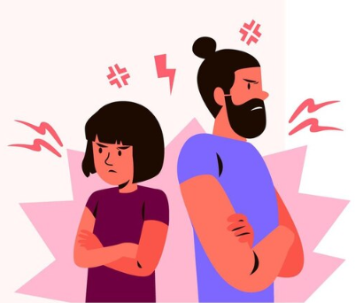
Meglio vivere in una grande città o in campagna?
Qual è la tua posizione, a riguardo?
Role take
Immagina di dover decidere con un’altra persona dove andare a vivere.
Non ne avete mai parlato, la prima volta che affrontate il discorso scoprite che la pensate molto diversamente.

Slide 26
1. TESI
2. ANTITESI
3. CONFUTAZIONE, OBIEZIONE, CONCESSIONE
4. MINIMO TRE ARGOMENTI
5. CONCLUSIONE

Slide 27
COSTRUISCI:
Inventa e ordina
Avere una tesi
Conoscere l’antitesi
Confutare, obiettare o fare concessioni per dire l’opposto
Avere almeno 3 argomenti a proprio favore
Trarre le conclusioni

Slide 28
Riconosci atteggiamenti tipici dei nostri giorni
in queste immagini?
Nessuno è perfetto!

Slide 29
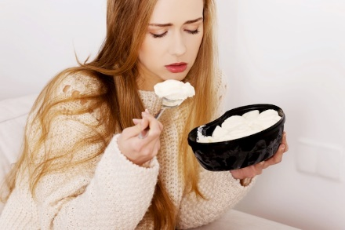
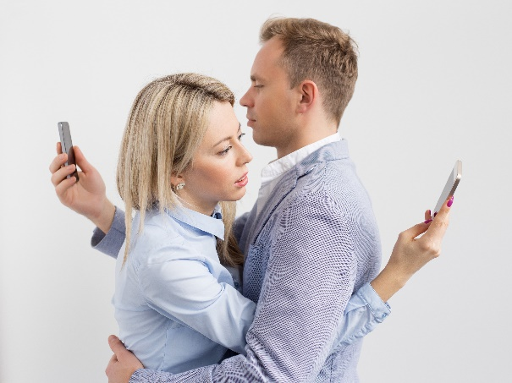
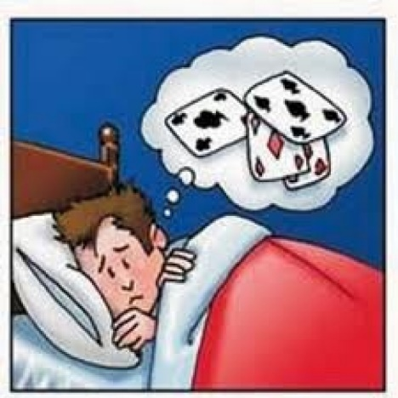
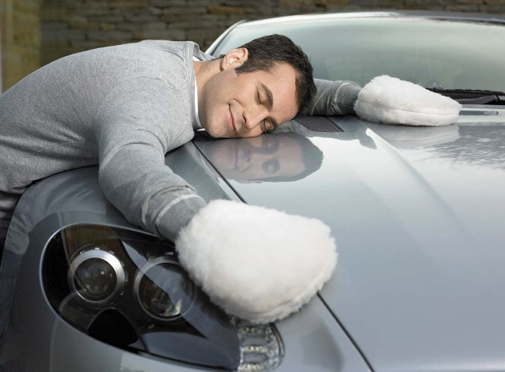
Riconosci atteggiamenti tipici dei nostri giorni
in queste immagini?

Slide 30
Psicologia permissiva o severa?
Role take
Sei uno psicologo a questo convegno.
Devi affrontare l’argomento dal punto di vista che ti è stato assegnato.

